Slide 1
Математика в нашому житті
Виконала
Старченко Поліна Дмитрівна
учениця 3 класу
КЗ «Зеленоярська ЗОШ І – ІІІ ступенів»
Керівник
Бурда Ріта Володимирівна,
вчитель початкових класів

Slide 2
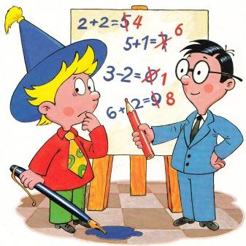
"А для чого потрібна математика?
Для чого ми вчимося розв΄язувати різні приклади і задачі?
Чи потрібна вона нам в нашому житті?

Slide 3
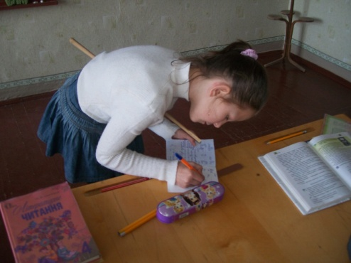
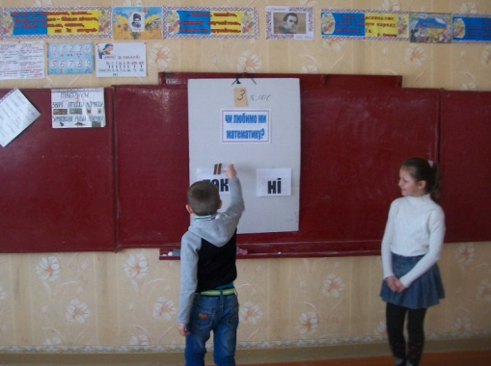
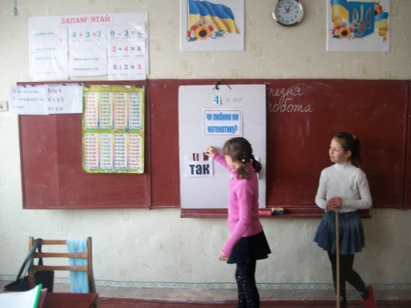
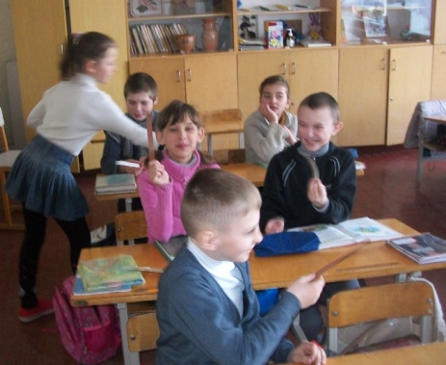
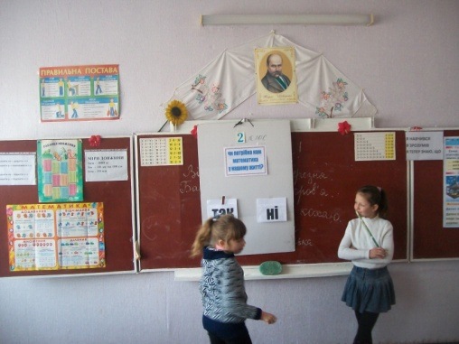
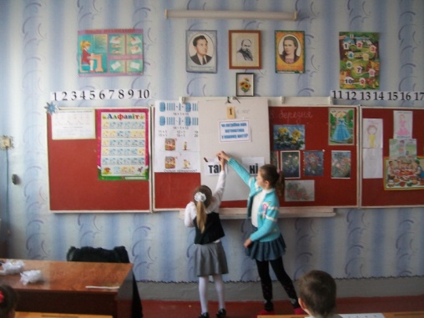
ОПИТУВАННЯ СЕРЕД УЧНІВ 1 – 4 КЛАСІВ
ЧИ ЛЮБИТЕ ВИ МАТЕМАТИКУ?
Так – 81% (30 чол.)
Ні – 19% (7 чол.)
2. ЧИ ПОТРІБНА НАМ МАТЕМАТИКА В НАШОМУ ЖИТТІ?
Так – 100%.
Але де застосовується математика майже не знають.

Slide 4
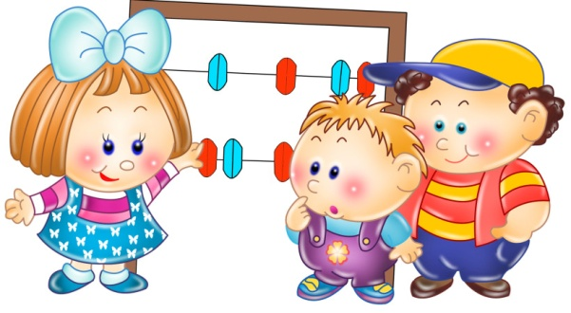
Мета: Вивчити, де математика зустрічається в житті і довести її необхідність.
Завдання:
1.Досліджувати літературу про математику.
2. Зібрати дані і обробити інформацію про застосування математичних знань в різних життєвих ситуаціях, в різних професіях
Методи дослідження :
опитування серед учнів 1 – 4 класів;
бесіда з людьми різних професій;
вивчення літератури з теми;
практична робота (створення збірника «Математика в прислів'ях, приказках, загадках»)

Slide 5
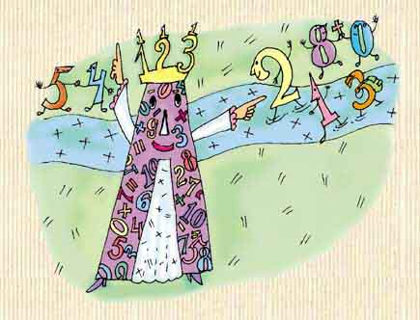
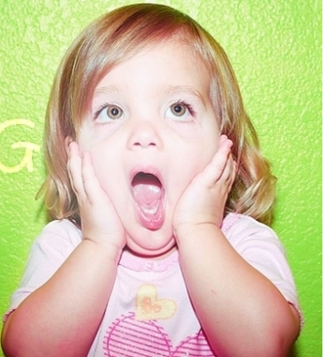

Slide 6
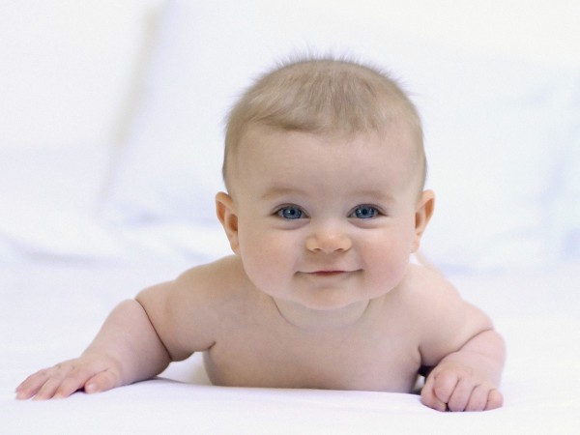
Дитина
дізнається
в поліклініці
про свою вагу,
зріст та вік.

Slide 7
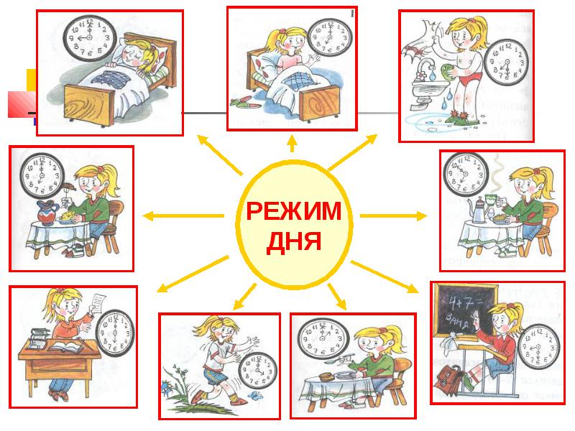
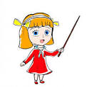
Математика і розпорядок дня

Slide 8
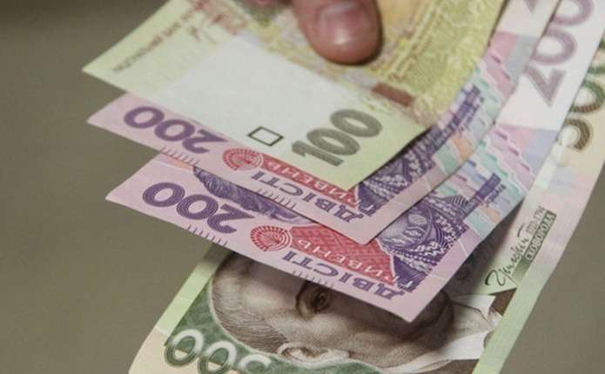
Купівля продуктів
ковбаса 0,5 кг
хліб(білий і половинку буханця чорного)
молоко 2 літри
кефір 1 літр
яйця 2 десятки
яблука 1,5 кг

Slide 9
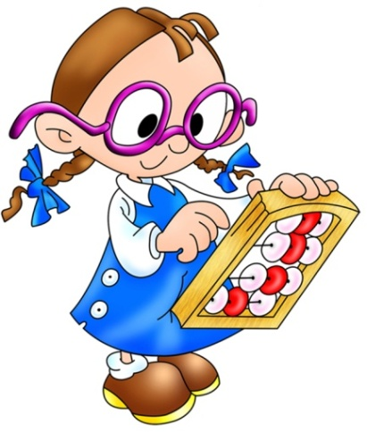
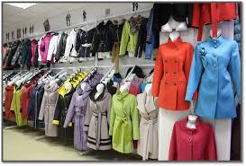
Придбання одягу

Slide 10
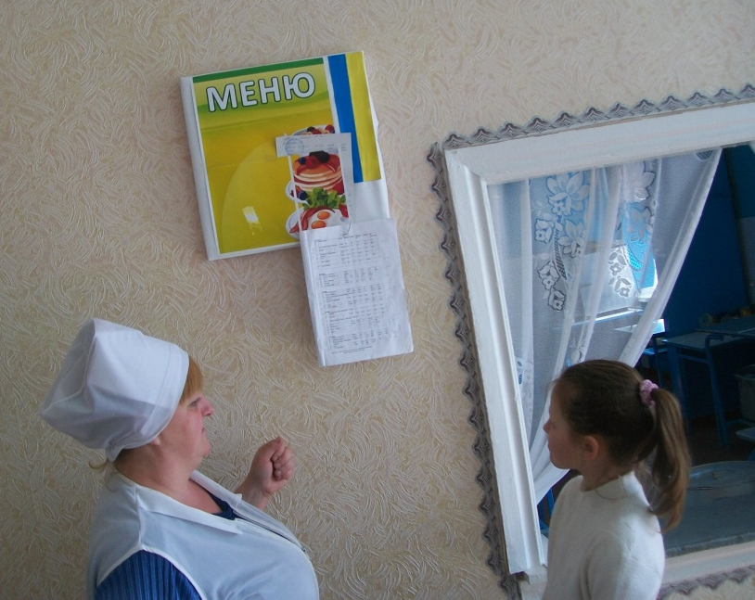
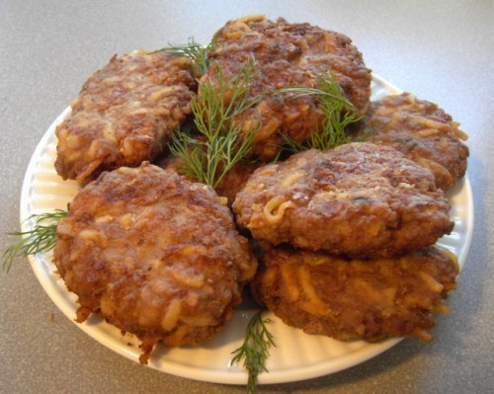
Математика в кулінарії 300 гр. яловичини 200 гр. свинини 150 гр. цибулі 5 гр. солі 3 гр. перцю 100 гр. хліба 1 яйце рослинна олія 20 гр. для смаження. І тоді ми отримаємо 8 підсмажених і смачних котлет.

Slide 11
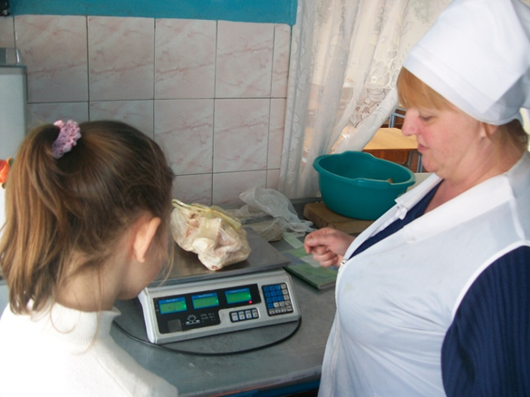
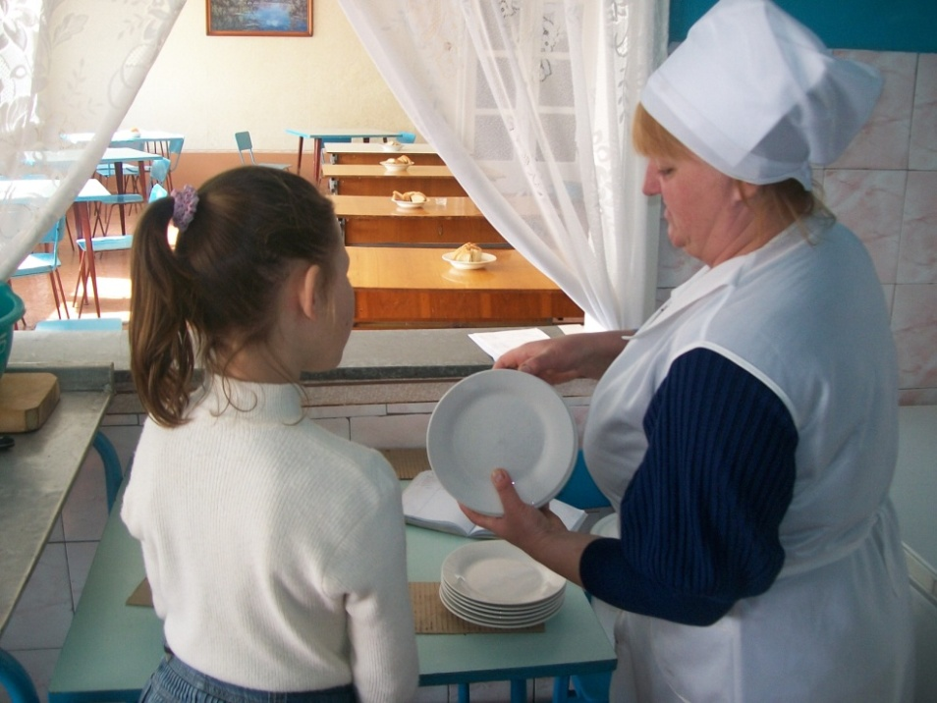
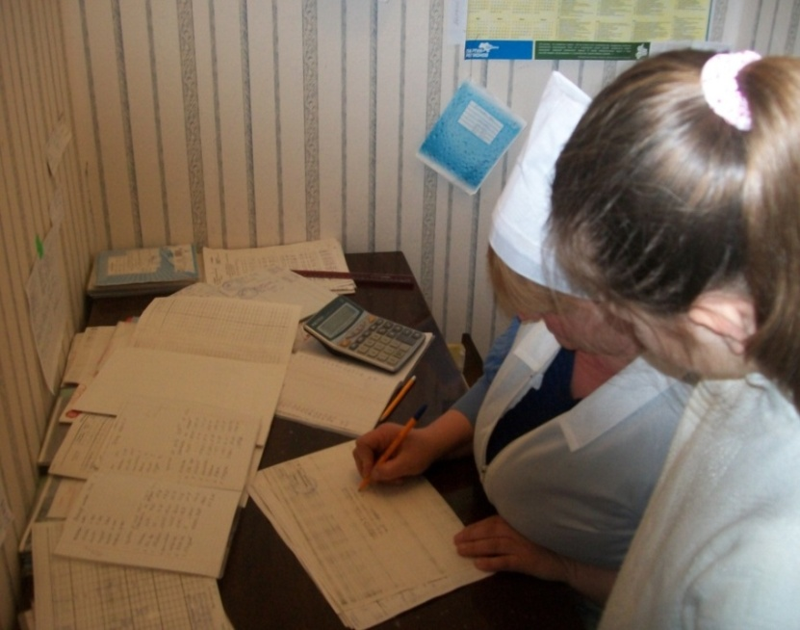
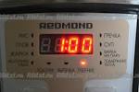
Математика в кулінарії

Slide 12
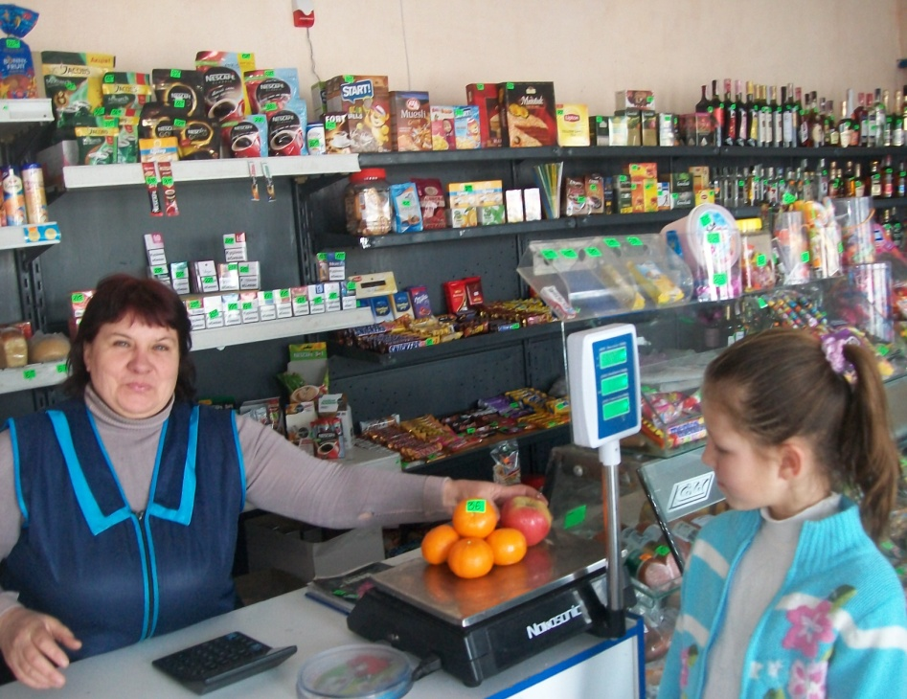
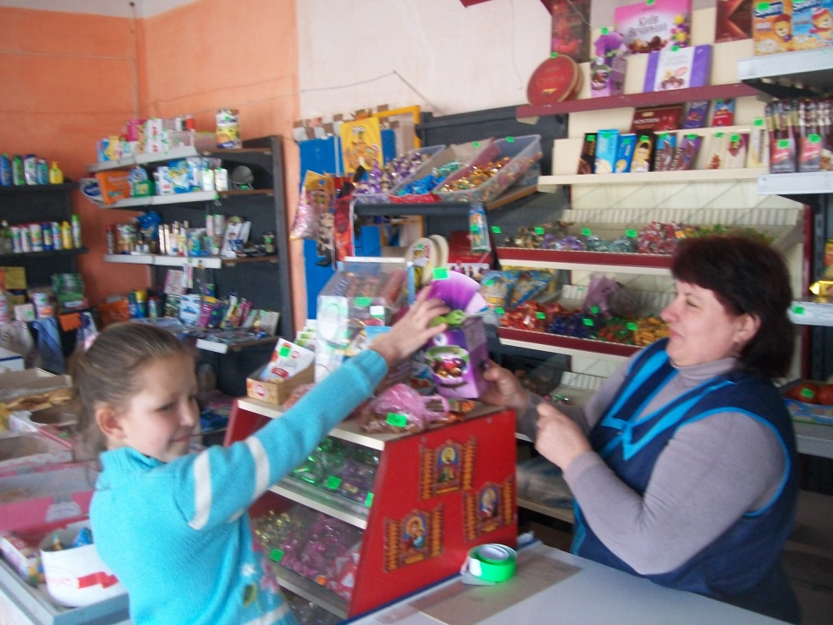
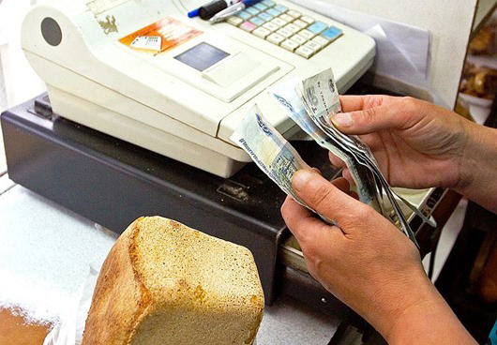
Математика в торгівлі

Slide 13
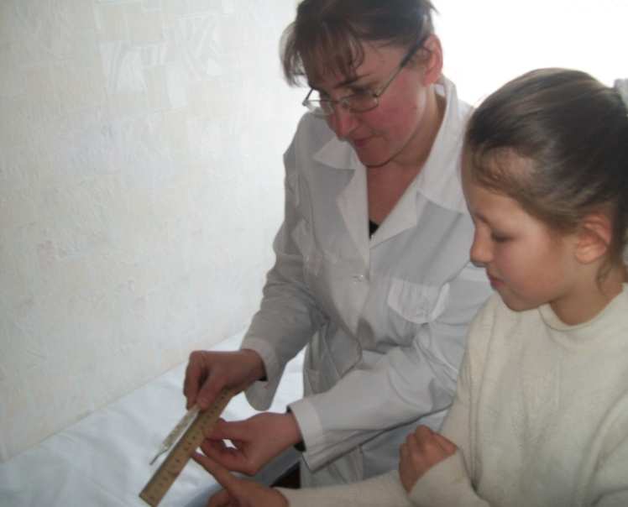
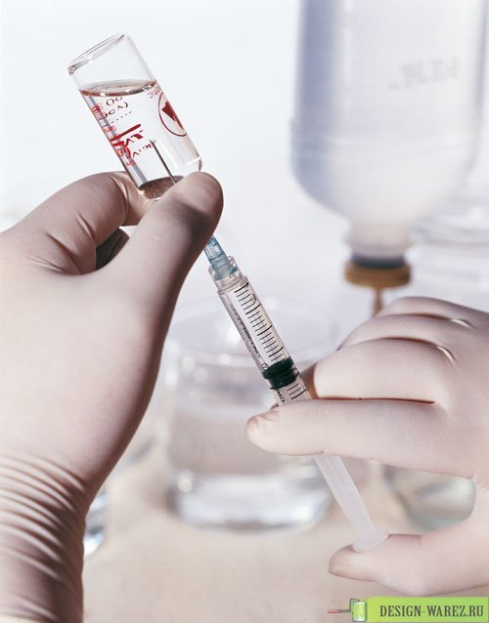
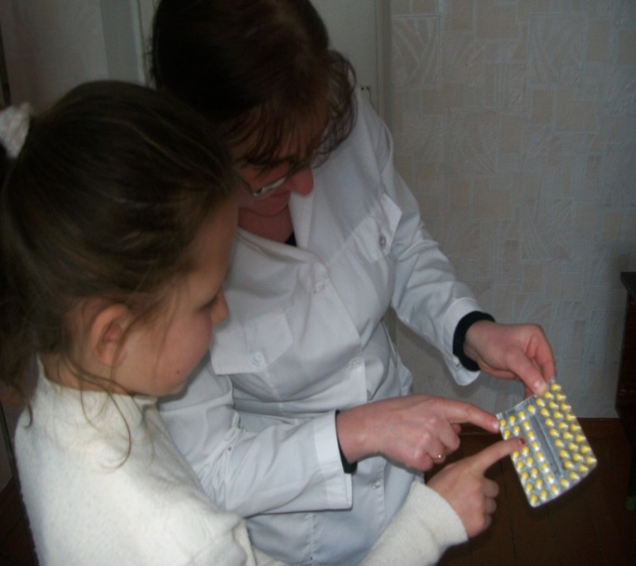
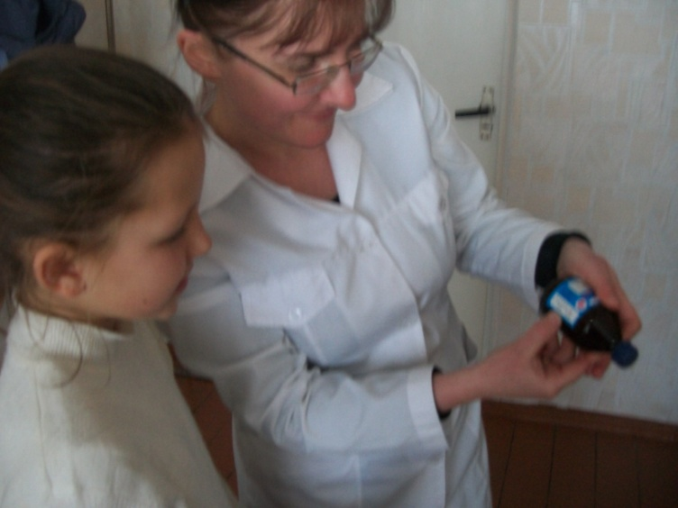
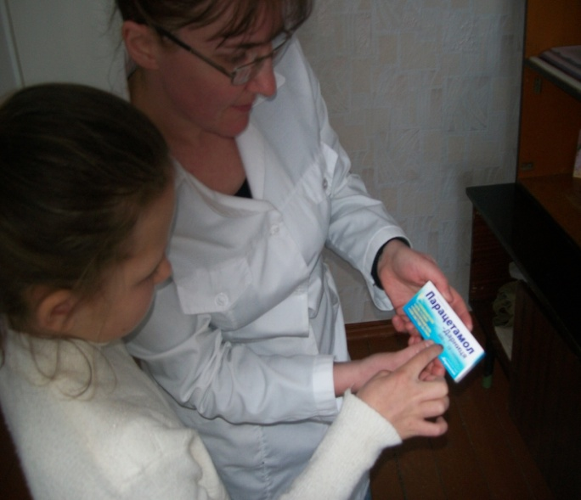
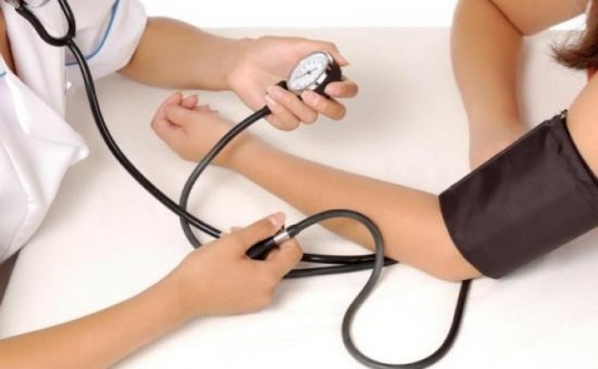
Математика в лікарні

Slide 14
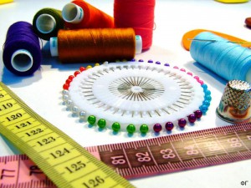
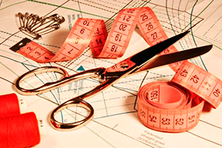
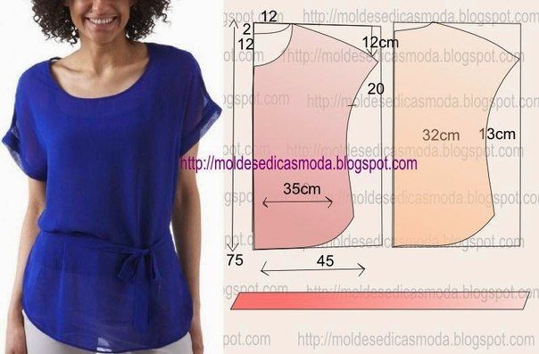
Математика в пошитті одягу

Slide 15
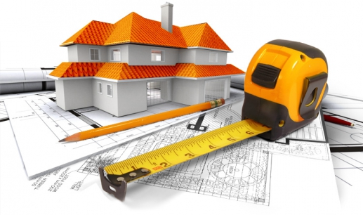
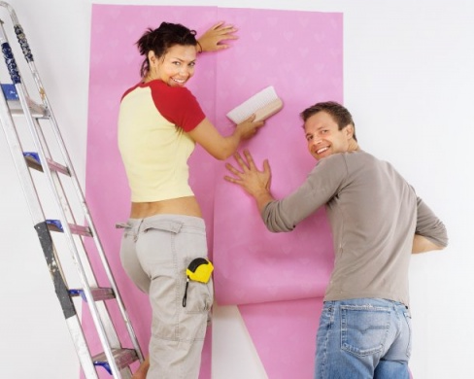
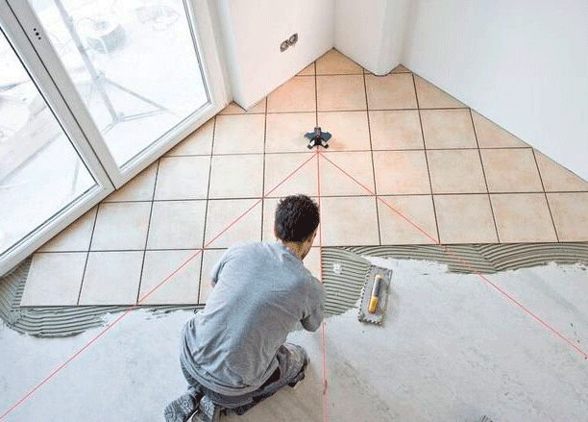
Математика у будівництві. Ремонт.

Slide 16
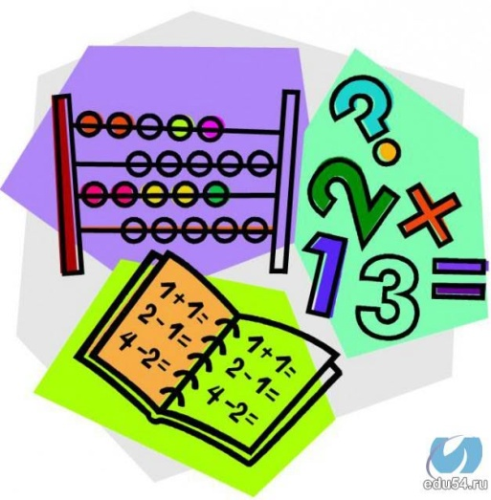
Висновки
Я сподіваюсь, що мої приклади допоможуть ще раз зрозуміти, що математика потрібна нам. Як би не відносилися люди до математики, без неї - як без рук. Вона - всюди. Треба тільки уміти її побачити.

Slide 17
Математика в прислів'ях, приказках, загадках
МАТЕМАТИКА
В ПРИСЛІВ΄ЯХ, ПРИКАЗКАХ, ЗАГАДКАХ
Виконала
Старченко Поліна Дмитрівна
учениця 3 класу
КЗ «Зеленоярська ЗОШ
І – ІІІ ступенів»

